Slide 1
RIDDLES FOR KIDS
Подготовила: Бакина О.Н.

Slide 2
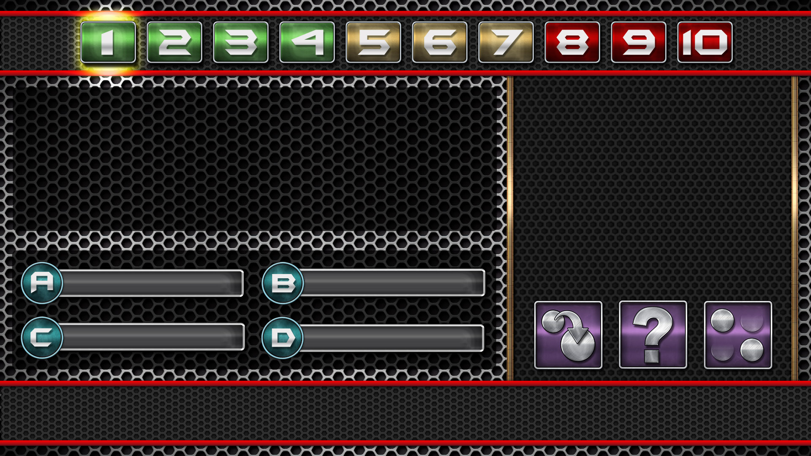
Просил её повесить шеф,
Для книг она, зовётся ...
table
chair
shower
shelf
Полка
Notes:
Question

Slide 3
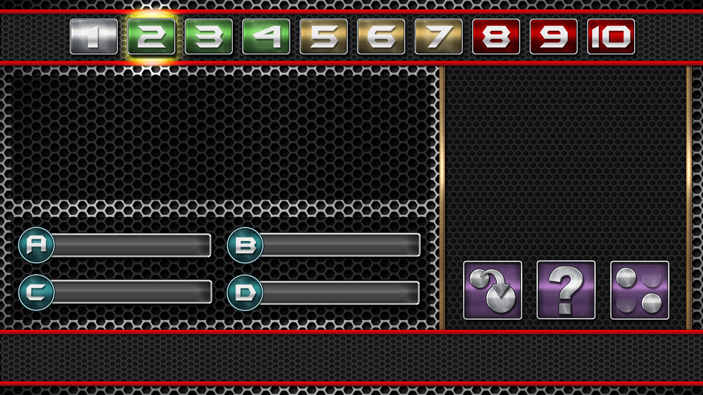
Готов обед у миссис Эйбл,
Гостям накрыт уж круглый ...
chair
table
bath
bed
Стол
Notes:
Question

Slide 4
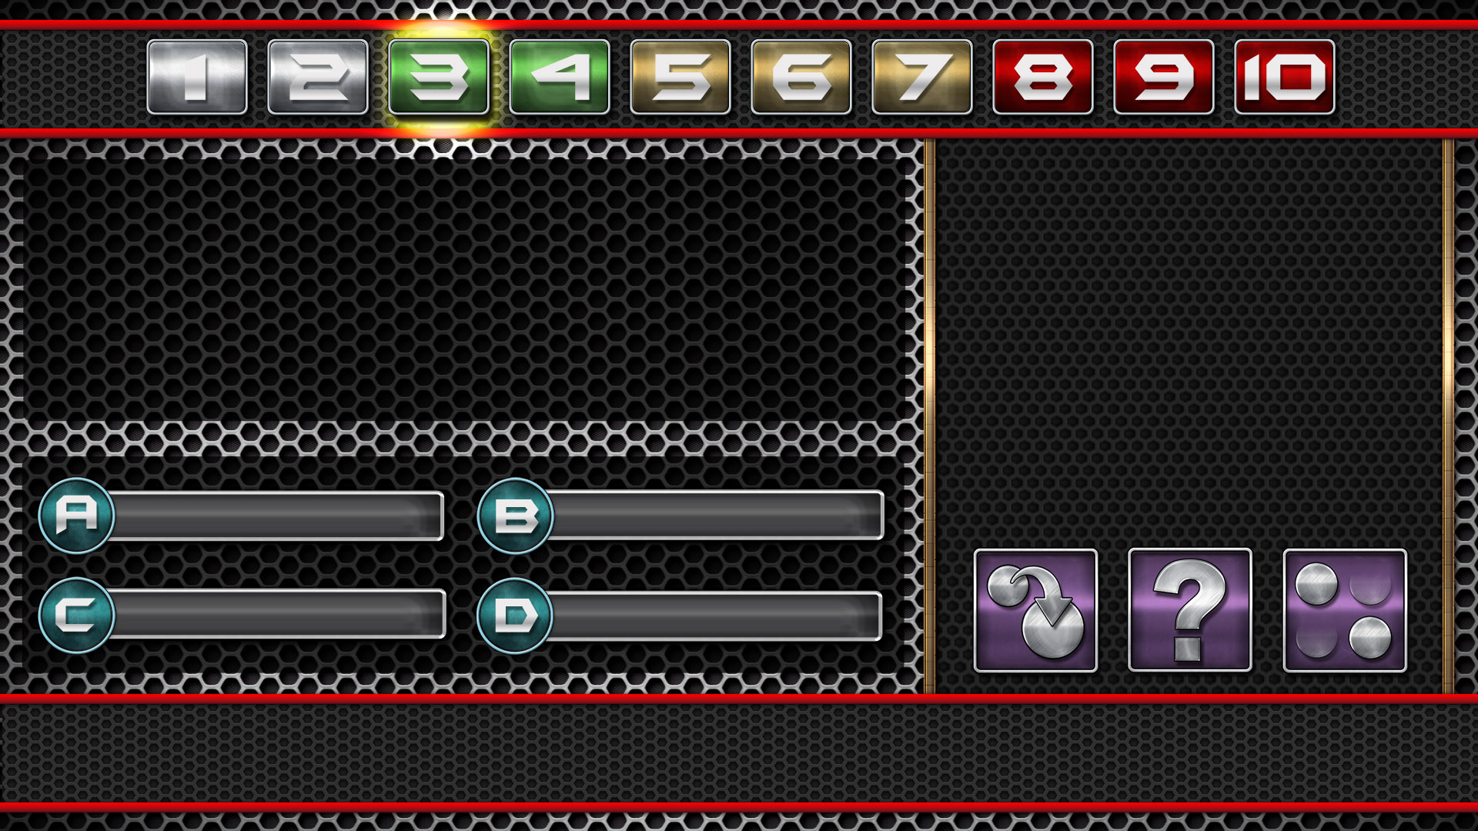
Стоят в нем в ряд
Джек Лондон, Чейз,
Вернее, книги их,
А он - ...
bed
bookcase
bath
shelf
Книжный шкаф
Notes:
Question

Slide 5
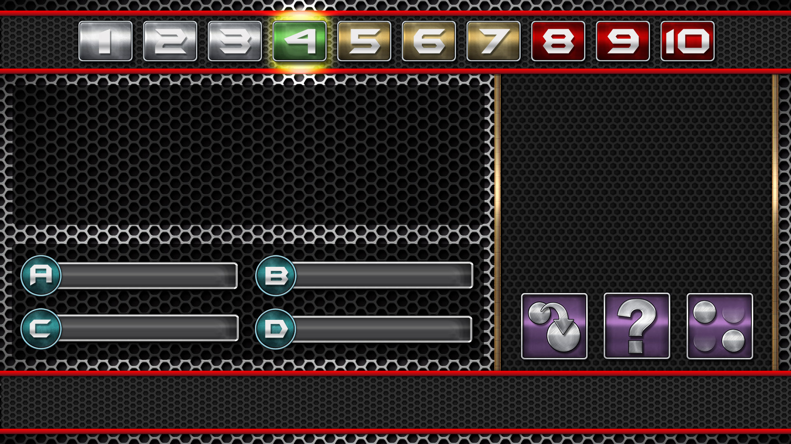
Сижу на нем я прямо,
Чтоб не болела шея.
Он с удобной спинкой
И зовётся ...
table
book
chair
bath
Стул
Notes:
Question

Slide 6
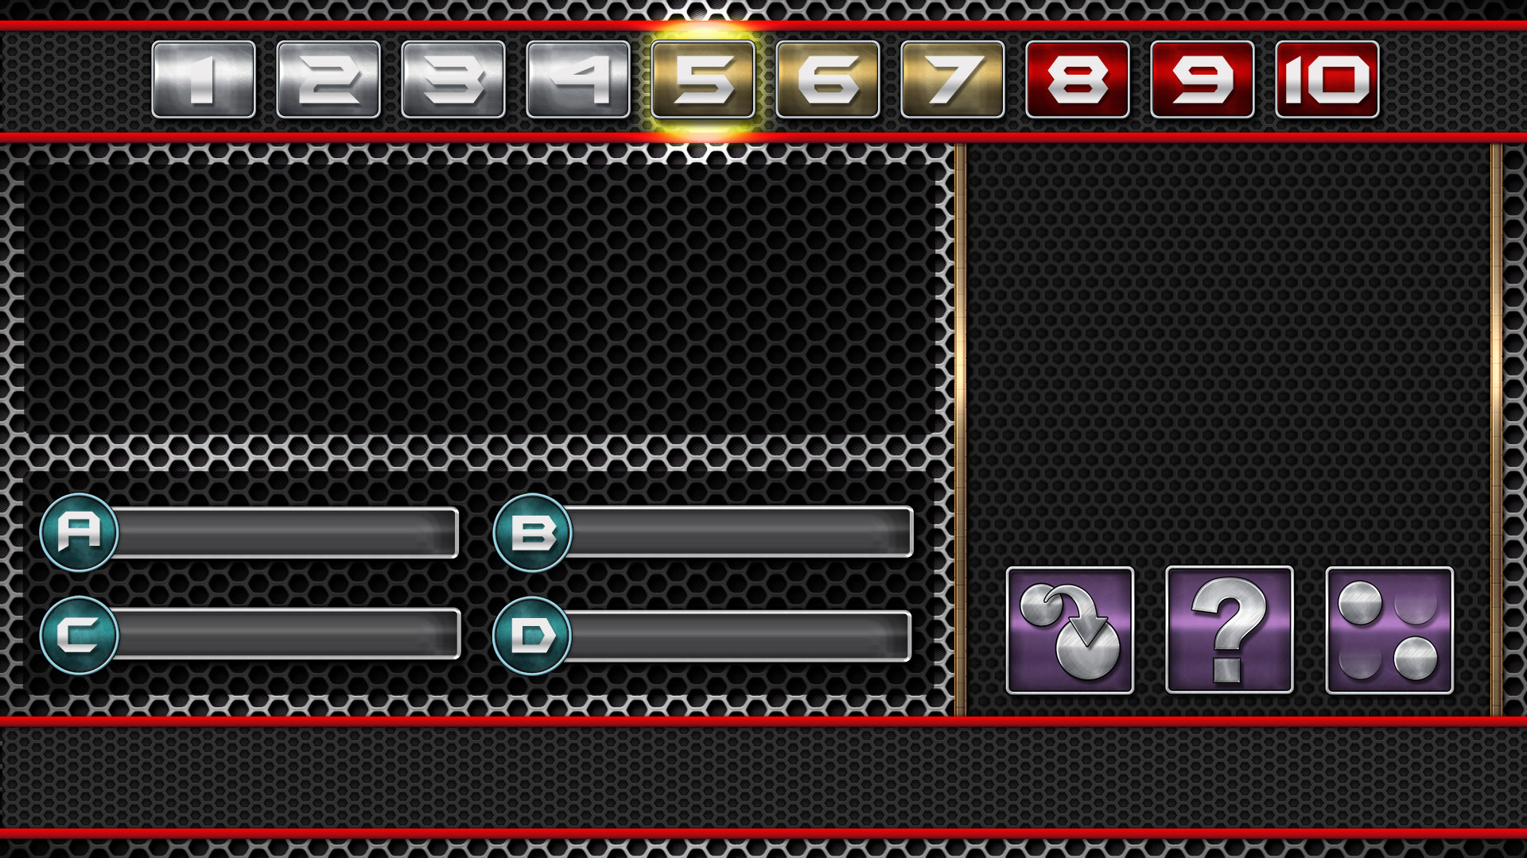
После того, как закончен обед,
Всем малышам нужно go to ...
back
bad
table
bed
Кровать
Notes:
Question

Slide 7
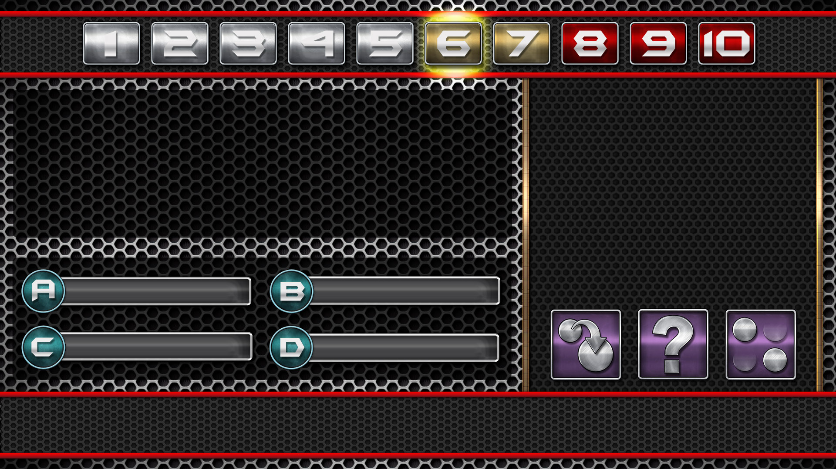
Качаю брата в ней: скрип-скрип.
Уснул малыш в удобной ...
chair
crib
bath
net
люлька
Notes:
Question

Slide 8
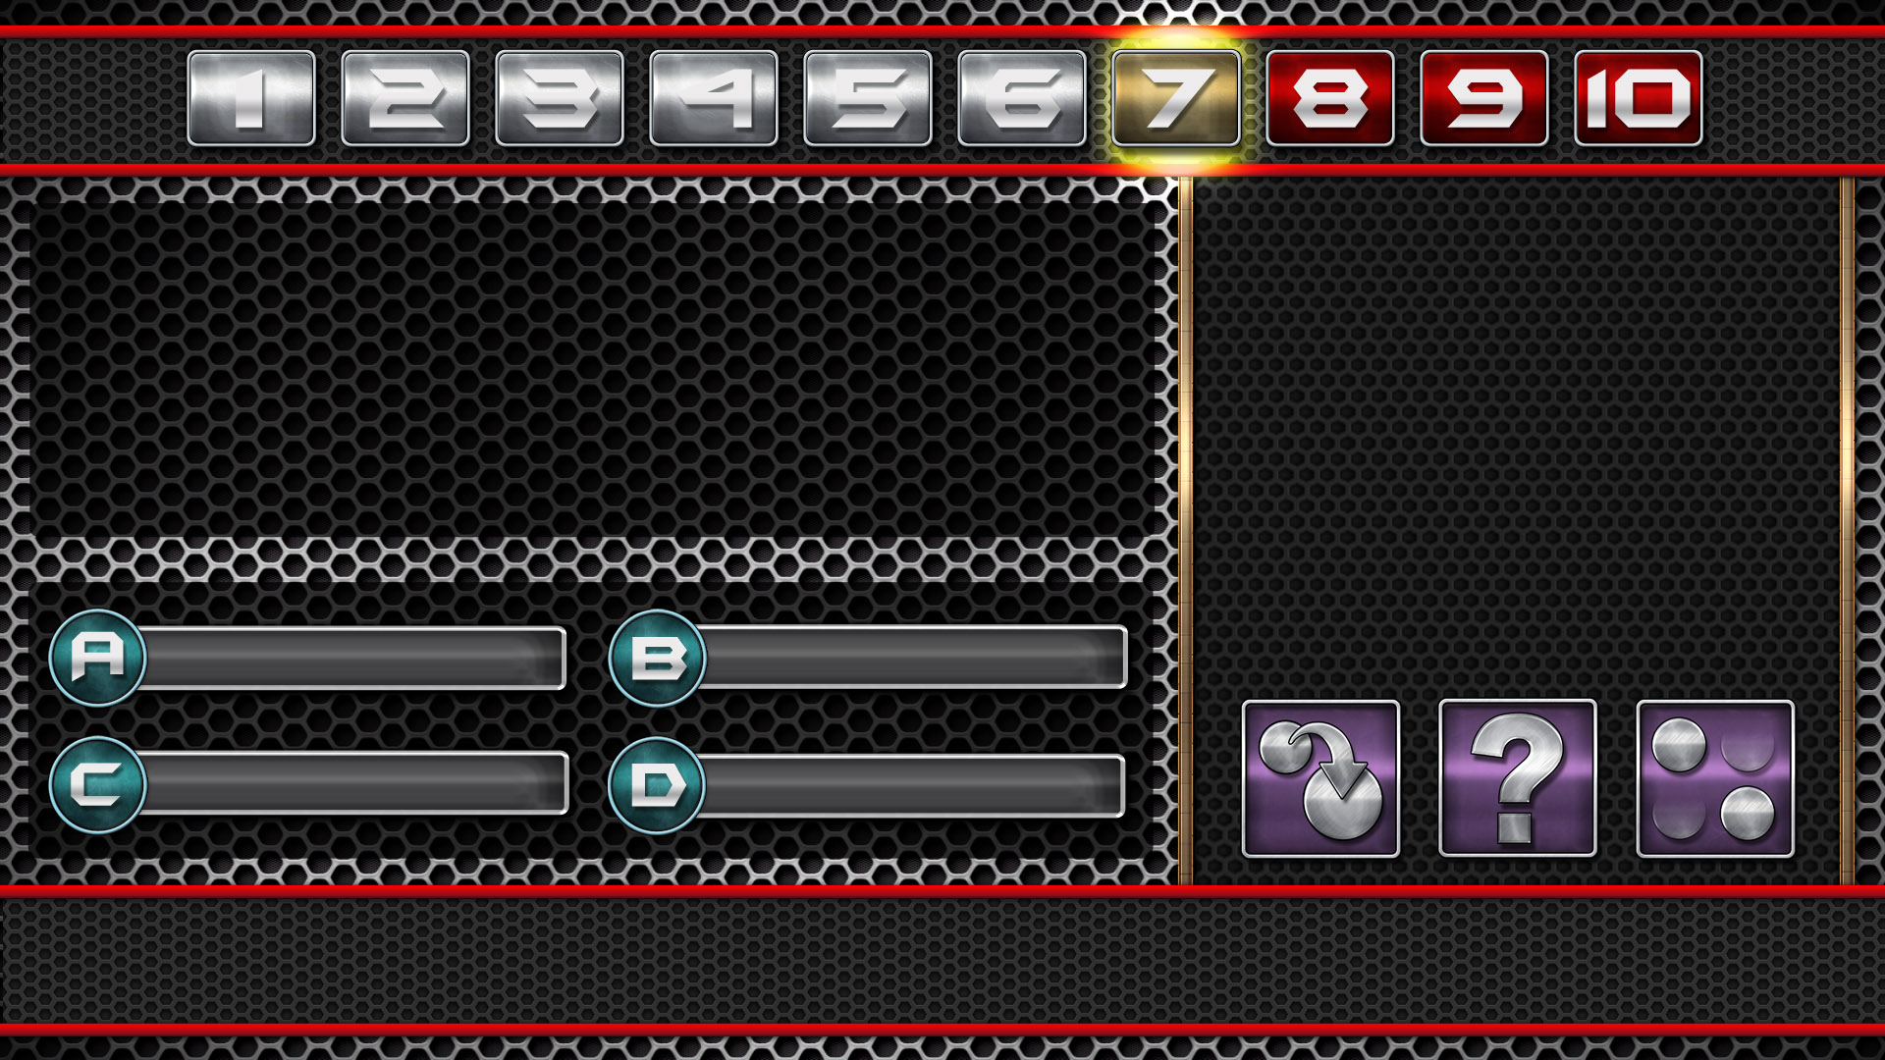
На карте пиратской поставлен тут крест,
Значит, зарыли здесь с золотом ...
chest
bed
bag
chair
cундук
Notes:
Question

Slide 9
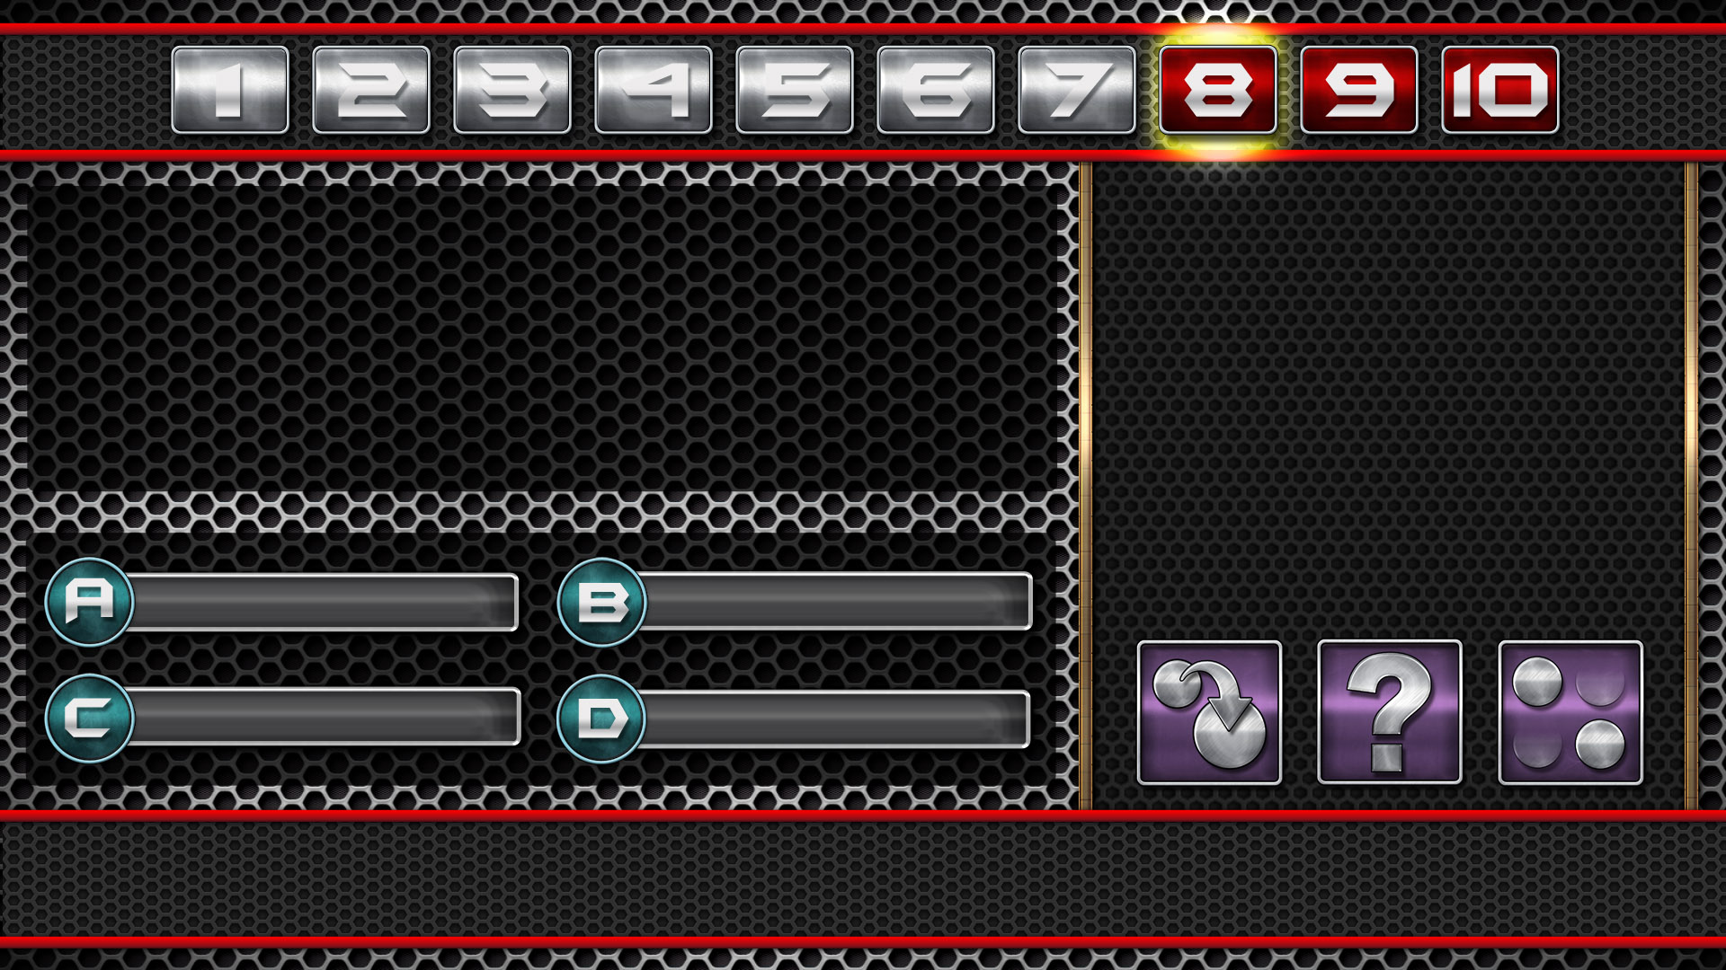
Вырос я, и мал мне таз, -
Моюсь я в огромной ...
bath
table
bed
chair
ванне
Notes:
Question

Slide 10
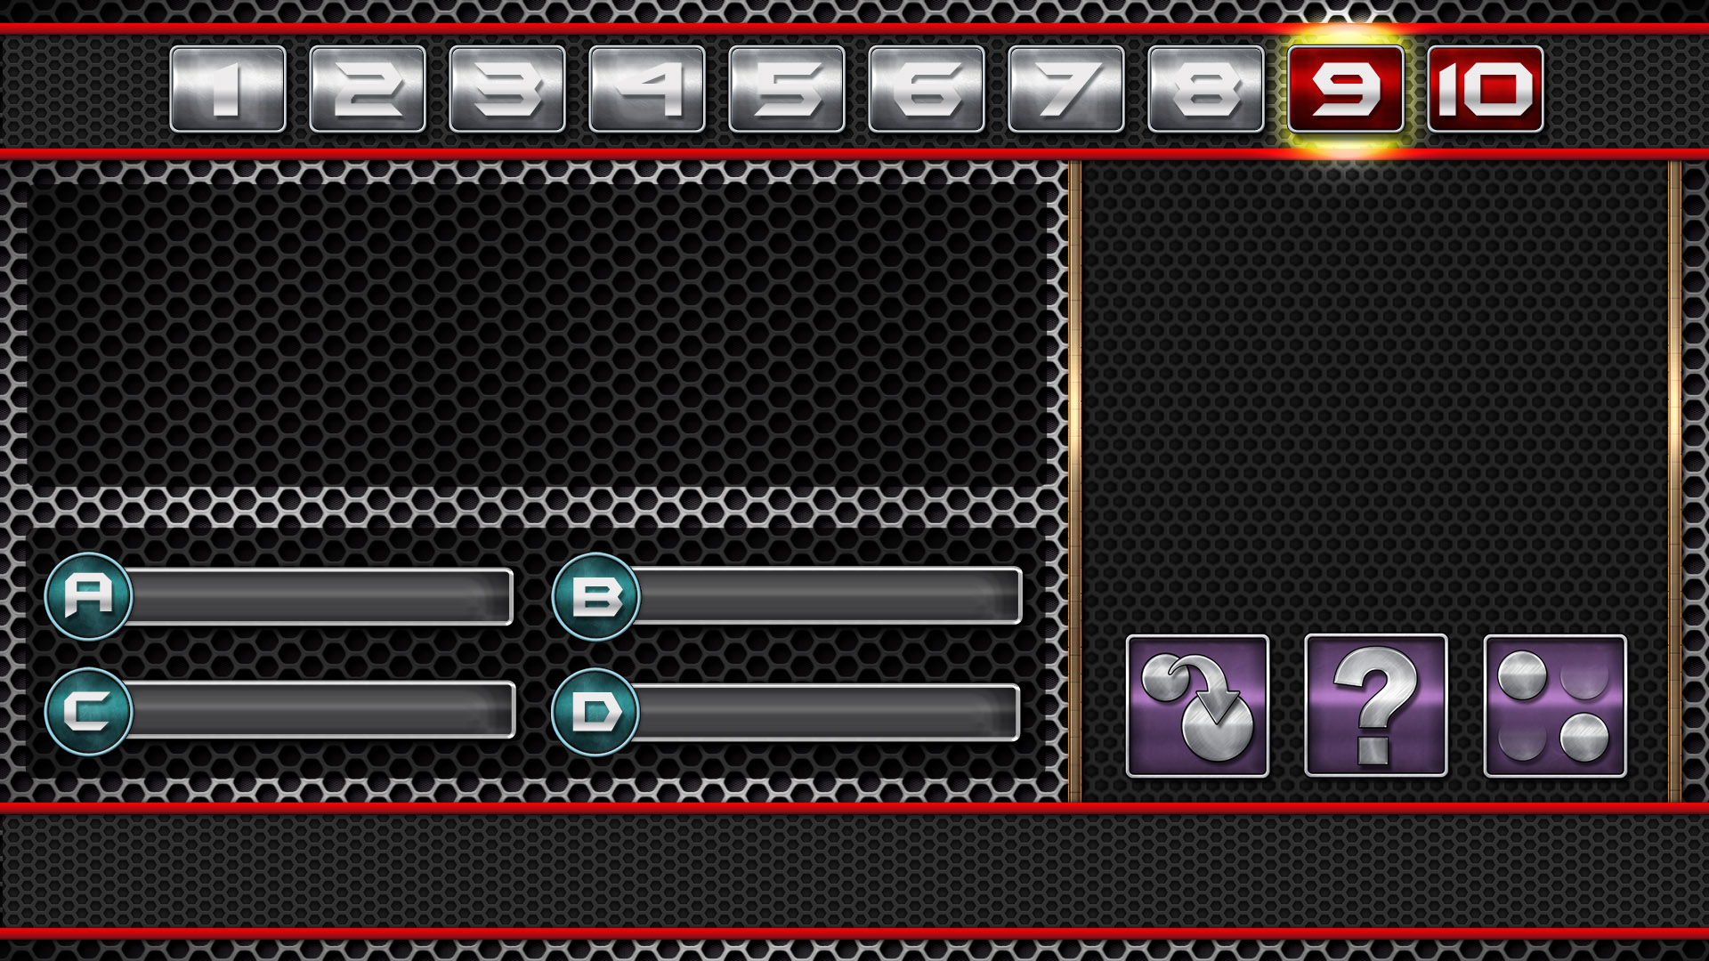
Сестра родная склада -
В квартире, в доме - ...
back
house
larder
mouse
кладовая
Notes:
Question

Slide 11
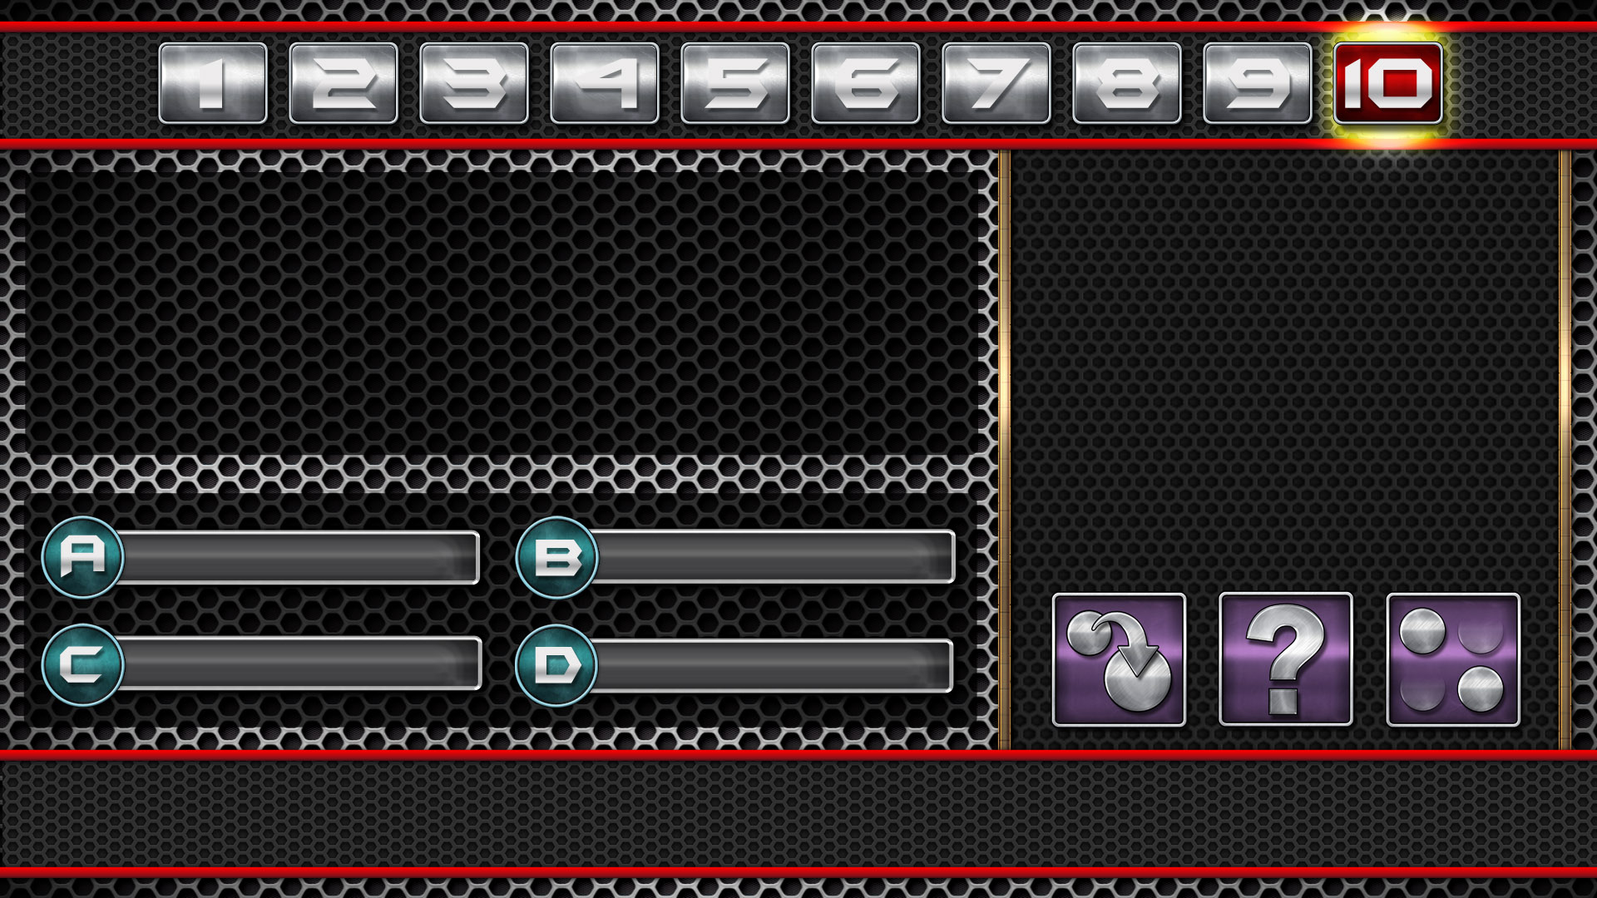
Не проспать чтоб на урок,
Мы заводим на ночь ...
clock
chair
brick
alarm
будильник
Notes:
Question

